Slide 1
Thứ sáu ngày 9 tháng 5 năm 2025
Tiếng Việt
Luΐİn νμĞt đĲn: VΗĞt đĲn văn kể về jŎ λίĔ đi εΠ.

Slide 2
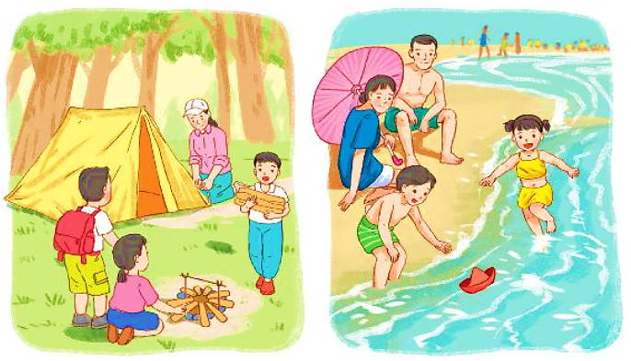
1. Quan sát tranh và trả lời câu hỏi.
Mọi người đang ở đâu? Cảnh vật nơi đó có gì đẹp?
Mỗi người đang làm gì?
Theo em, cảm xúc của mọi người như thế nào?
Đi cắm trại
Đi tắm biển

Slide 3
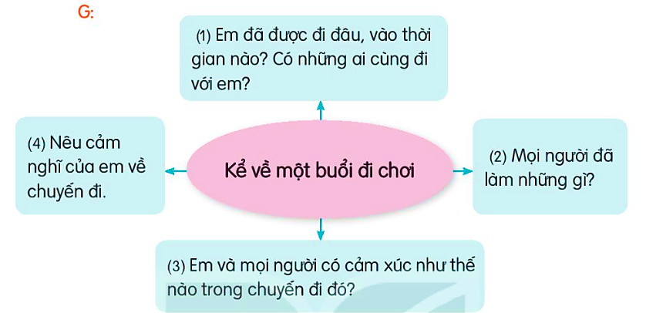
2. Viết 4 – 5 câu kể về một buổi đi chơi cùng người thân (hoặc thầy cô, bạn bè).

Slide 4
Vào chủ nhật vừa qua, gia đình em tổ chức đi chơi Nha Trang. Đó là chuyến đi chơi xa đầu tiên của cả gia đình nên ai cũng hào hứng. Từ tờ mờ sáng, cả gia đình đã tập trung đầy đủ để chuẩn bị hành lý lên đường. Sau gần 4 tiếng di chuyển, gia đình em đã có mặt tại thành phố Nha Trang xinh đẹp để nghỉ mát trong 3 ngày.

Slide 5
Vận dụng, trải nghiệm

